Slide 1
Об’єкти текстового редактора та їх властивості. Правила техніки безпеки при роботі на ПК

Slide 2
Правила техніки безпеки при роботі на ПК
В комп’ютерному класі суворо забороняється:
торкатися до тильної сторони монітора та системного блоку, а також проводів живлення;
порушувати правила ввімкнення та вимкнення ПК;
класти сторонні предмети на ПК;
працювати на ПК з вологими руками та у вологій одежі.
В комп’ютерному класі необхідно:
дотримуватися правил техніки безпеки при роботі на ПК;
обережно працювати з магнітними дисками та периферійними пристроями;
уважно слідкувати за роботою ПК, в разі виникнення проблем повідомити про це вчителя.

Slide 3
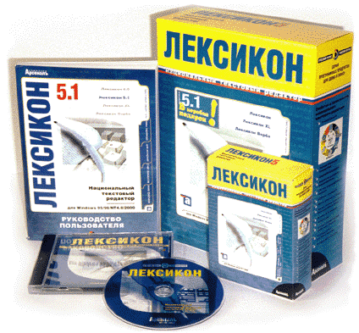
Текстовий редактор
Текстовий редактор – це програма призначена для створення, редагування та друку текстових документів.
Назви текстових редакторів:
Microsoft Word OpenWriter
WordPerfect Лексикон

Slide 4
Основні властивості текстового редактора Microsoft Word
Основні властивості:
автоматична розбивка тексту на сторінки із заданим числом рядків;
обробка декількох документів одночасно;
перевірка правопису;
імпорт даних з інших програм;
можливість вставки в текст формул, таблиць, малюнків;
вибір готових стилів і шаблонів.

Slide 5
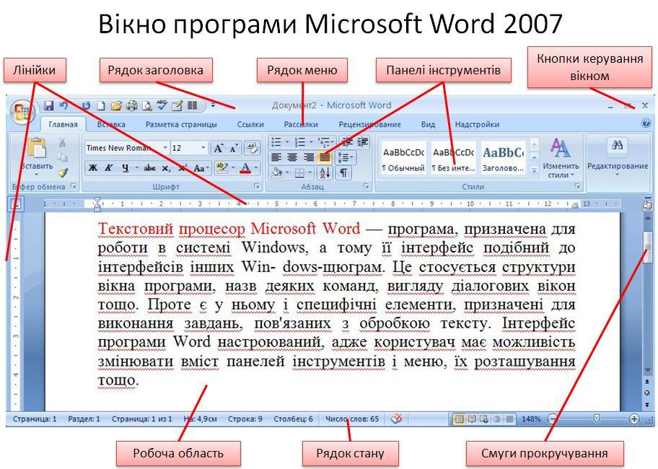
Структура вікна Microsoft Word 2007

